Slide 1
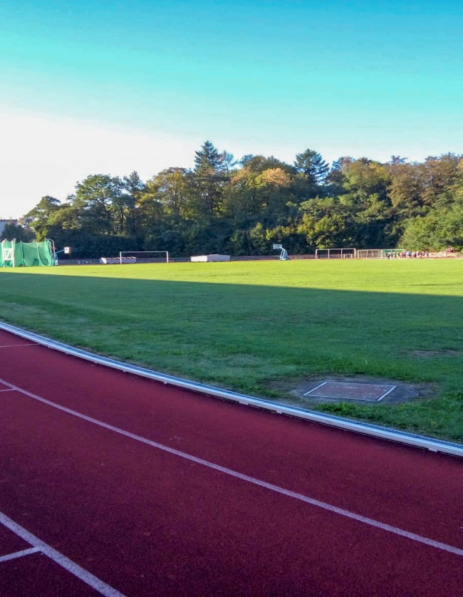
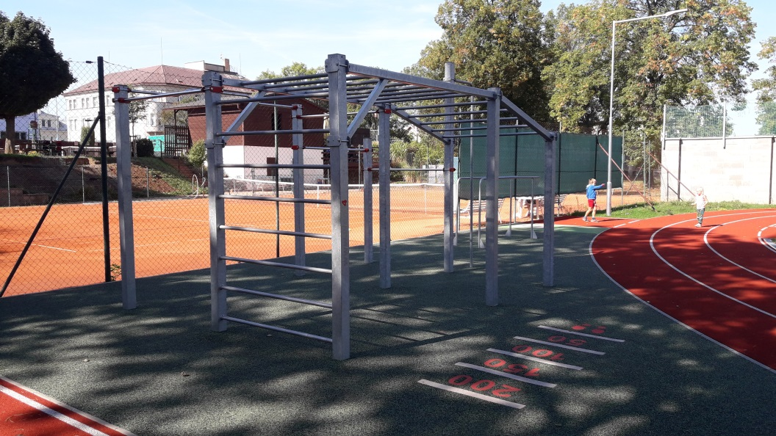
Hřiště
Naše hřiště bych si představoval následovně: hřiště na cvičení a normální hřiště.

Slide 2
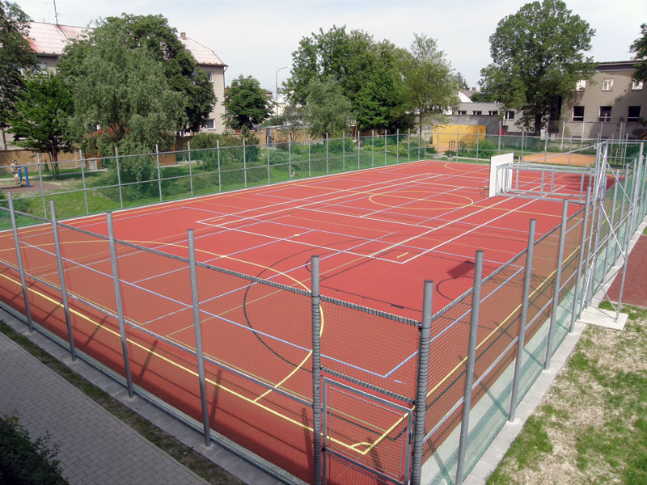
Hřiště
Vypadalo by takhle hezky. Poté někam umístit to hřiště na posilování.

Slide 3
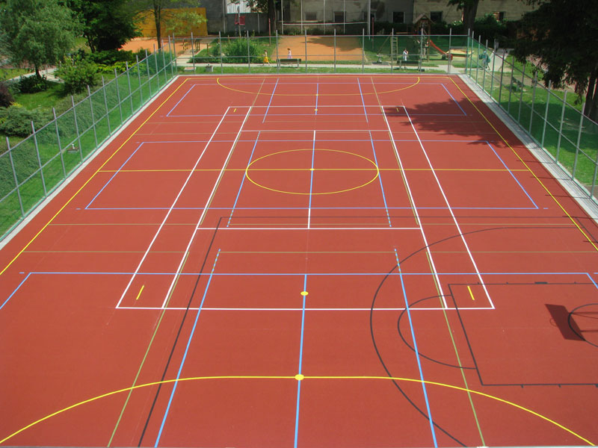
Hřiště
Tento areál mě velmi přitahuje a moc se nám líbí.

Slide 4
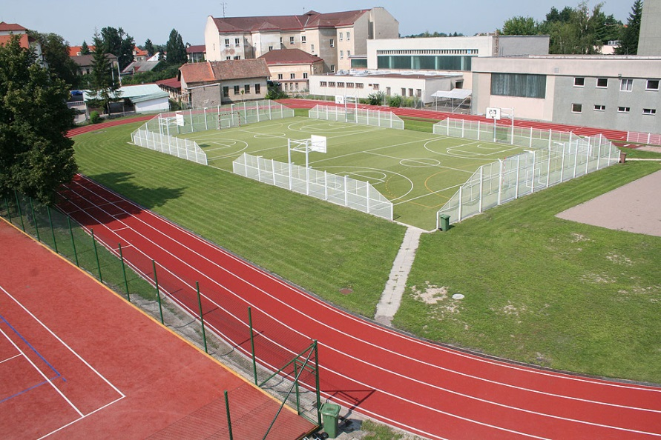
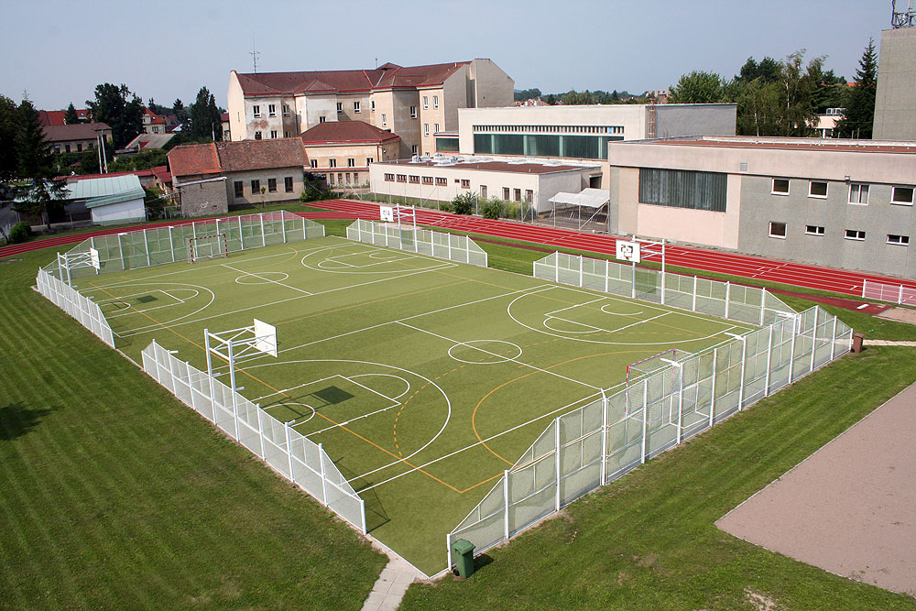
Hřiště
V Pardubicích mají také překrásné hřiště ,myslím, že je nejhezčí co jsem viděl…..

Slide 5
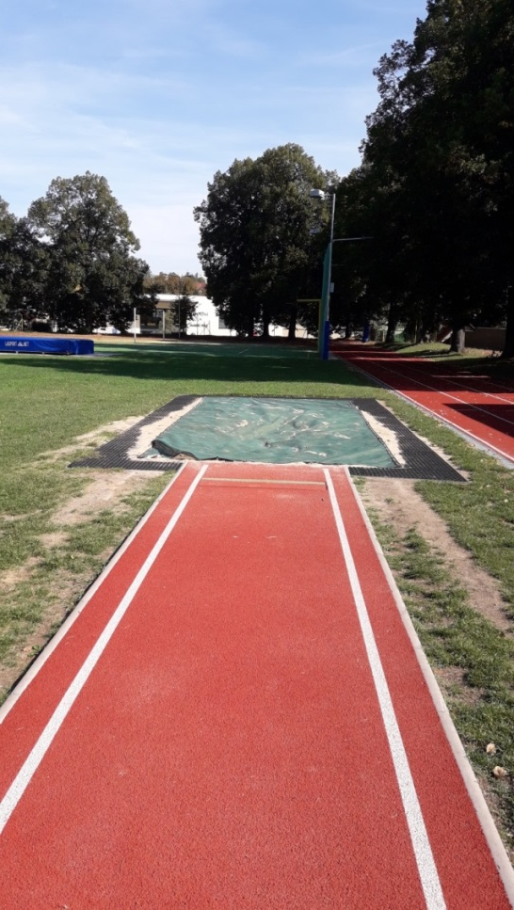
Hřiště
Takovéhle skokanské pískoviště bychom si také přáli na nějaké místo dát…

Slide 6
KONEC

